Slide 1
QUẢN LÝ THÔNG TIN NHÀ TRỌ

Slide 2




Nhóm thuyết trình
Nguyễn Trà My 1951012074
Liên Tú Nhi 1951012086
Nguyễn Võ Văn Thiện 1951012130
Phạm Hoàng Nhật Thanh 2051012108

Slide 3
Nội dung báo cáo
Giới thiệu ứng dụng
Ý tưởng xây dựng ứng dụng
Nhận xét
Demo
Kết thúc

Slide 4
Giới thiệu ứng dụng
1

Slide 5
Mục đích
Quản lý phòng trọ dễ dàng, tính tiền điện nước, đơn giá phòng chính xác, minh bạch

Slide 6

Mục tiêu
Giao diện thân thiện
Quản lý thông tin bằng Queue
Vận dụng thuật toán BFS
Hợp lý hóa thông tin nhà trọ

Slide 7
Ý tưởng xây dựng ứng dụng
2

Slide 8
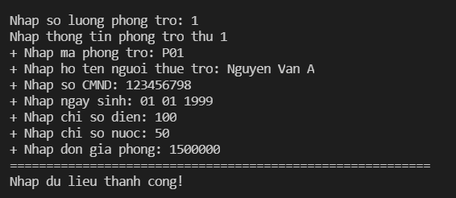
Nhập thông tin dữ liệu
Khởi tạo struct phòng trọ
Cho người dùng nhập liệu
Kiểm tra thông tin người dùng nhập

Slide 9
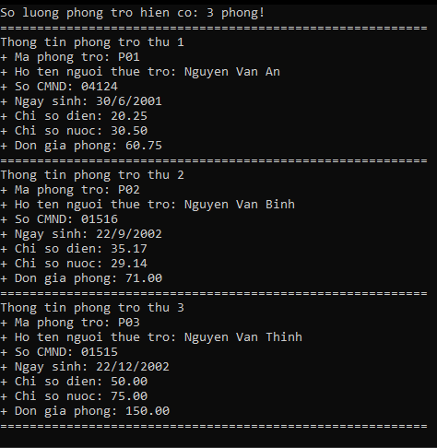
Hiển thị dữ liệu
Cho người dùng chọn ghi File hay Console
Xuất tất cả thông tin phòng trọ

Slide 10
Thêm/Xóa phòng trọ
Áp dụng phương pháp vòng để thêm phòng trọ vào Queue hoặc xóa phòng trọ khỏi Queue

Slide 11
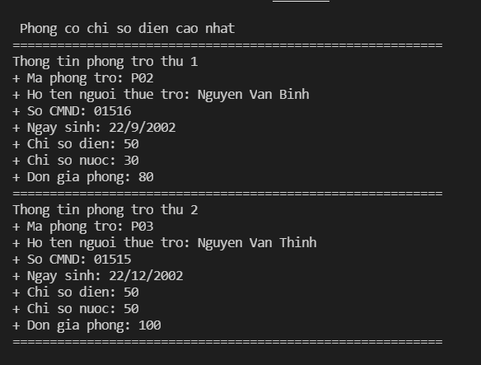
Tìm phòng trọ có chỉ số điện cao nhất
Áp dụng thuật toán tìm kiếm tuần tự để duyệt từng phòng trọ
So sánh từng phòng trọ để tìm ra chỉ số điện lớn nhất
Thêm các phòng trọ có cùng chỉ số điện vào Queue và xuất

Slide 12
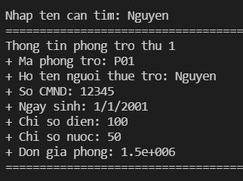
Tìm tên người thuê trọ
Vận dụng thuật toán tìm kiếm tuần tự để duyệt từng phòng trọ
Cho người dùng nhập tên cần tìm và so sánh từng phòng trọ
Thêm các phòng trọ có người cùng tên vào Queue và xuất

Slide 13
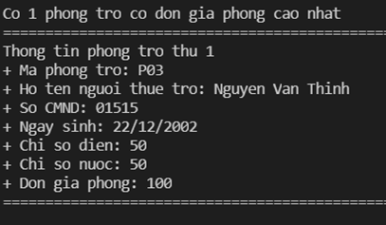
Đếm phòng trọ có đơn giá phòng cao nhất
Dựa vào thông tin người dùng đã cung cấp, hệ thống sẽ tìm và đếm số lượng phòng trọ có đơn giá cao nhất và xuất kết quả

Slide 14
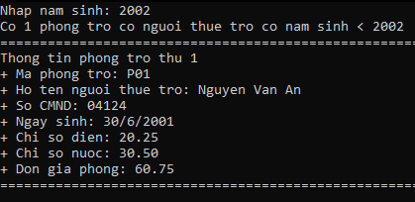
Đếm số người thuê trọ có năm sinh < X
Dựa vào thông tin người dùng đã cung cấp, hệ thống cho người dùng nhập năm sinh và so sánh từng phòng trọ
Thêm các phòng trọ có người thuê có năm sinh < X vào Queue
Xuất thông tin các phòng trọ trên

Slide 15
Tính tổng chỉ số điện của tất cả phòng trọ
Duyệt tất cả phòng trọ trong Queue, cộng dồn chỉ số điện của các phòng và trả về kết quả tổng

Slide 16
Tìm đường đi bằng thuật giải BFS
Khởi tạo mảng C chứa đỉnh chưa xét; mảng D trọng số; mảng bfs lưu các đỉnh đã duyệt; s là đỉnh bắt đầu và e là đỉnh kết thúc. MAX là số lượng phần tử tối đa của Queue.
Push(s) vào Queue và xét các đỉnh kề với đỉnh s

Slide 17
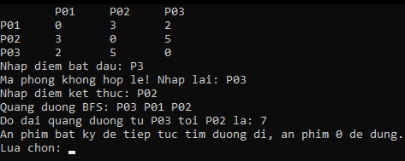
Tìm đường đi bằng thuật giải BFS
 | A | B | C
A | 0 | 3 | 2
B | 3 | 0 | 5
C | 2 | 5 | 0

Slide 18
Nhận xét
3

Slide 19
Nhận xét
ƯU ĐIỂM
Hỗ trợ người dùng quản lý phòng trọ nhanh chóng
Giao diện đơn giản, dễ sử dụng
NHƯỢC ĐIỂM
Giao diện thô sơ, chưa đẹp mắt
Mã phòng có thể bị trùng lắp
S
W
Tối ưu thuật giải BFS
Tránh trùng lắp mã phòng
Cải thiện giao diện
Phát triển thêm nhiều chức năng
HƯỚNG PHÁT TRIỂN
Thuật toán tìm đường đi BFS còn sai sót, chưa tối ưu
RỦI RO
O
T

Slide 20
Demo
4

Slide 21
CẢM ƠN!
Đặt câu hỏi ?
Xin chân thành cảm ơn thầy cô và các bạn đã dành thời gian theo dõi và lắng nghe bài báo cáo của nhóm!

